Slide 1
第一届圆梦杯大学生
智能硬件设计大赛
远程云端硬件实验平台—STC51

Slide 2
一、系统硬件组成以及功能参数
目录
二、软件平台的使用

Slide 3
一
系统硬件组成以及功能参数

Slide 4
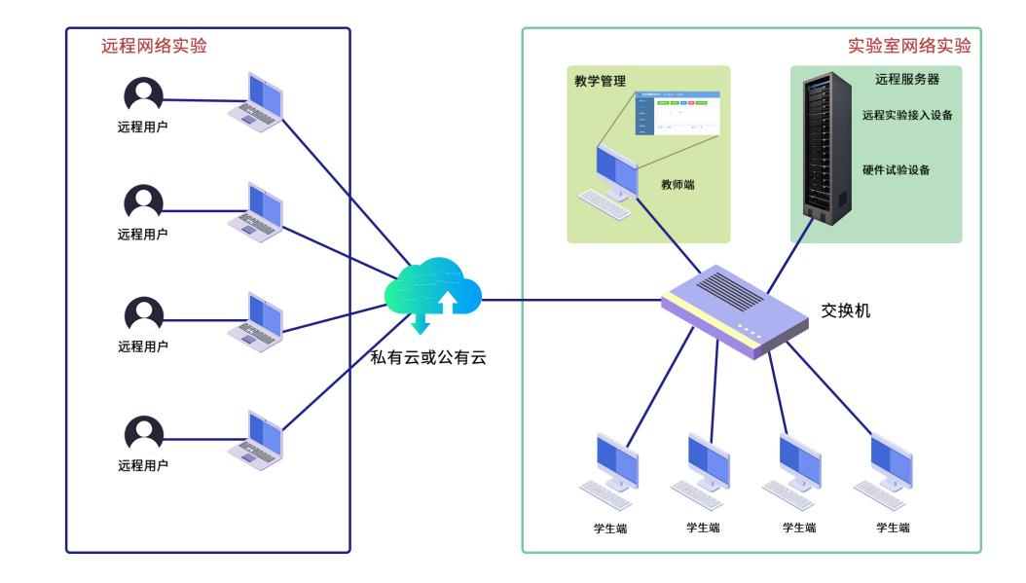
（一）基于云端的硬件实验平台B/S架构

Slide 5
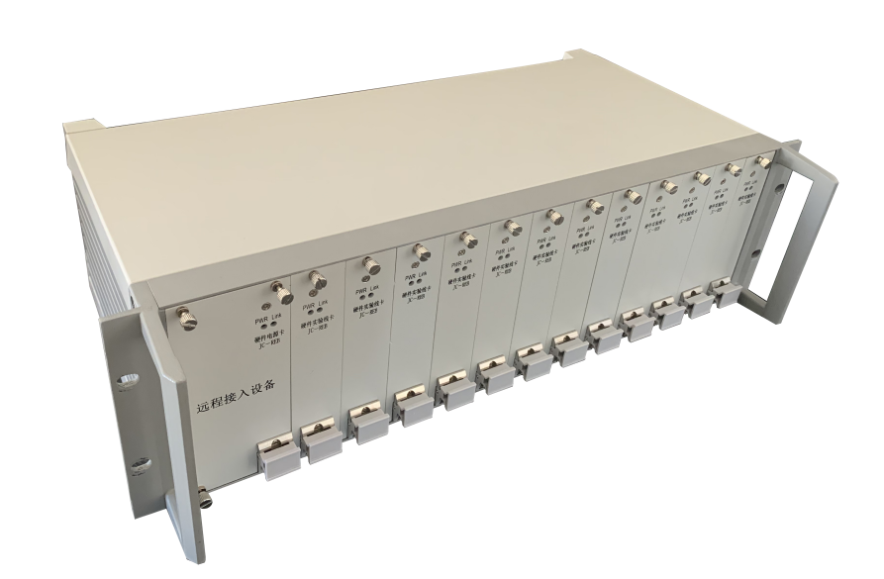
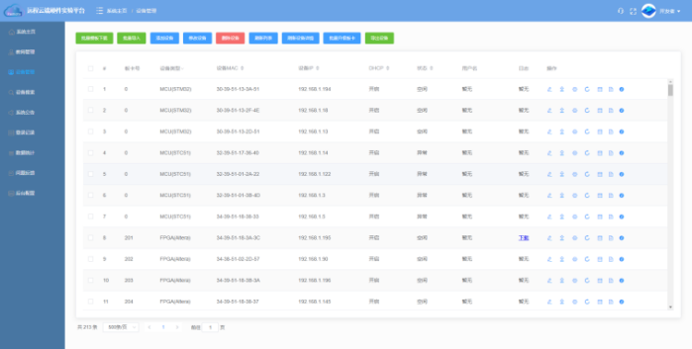
（二）硬件组成
1. 远程接入设备

Slide 6
采用标准的3U机箱设计、标准输入电源规格220V，50-60Hz；机箱配备1A保险保障安全；装配有12个插槽的底板、1块电源板卡（5V/10A）、风扇以及相关安全检测、控制模块等。其功能如下：
（1）温度监测：
机箱拥有双温度传感器，实时采集机箱内部温度+电源温度。控制机箱温度稳定在33°-35°之间， 当机箱温度超出35°临界值，控制端驱动风扇实时物理降温。当极端环境温度飙升至60°时，控制端会采取整机断电冷却降温，实现对板卡保护。
（2）功耗控制
通过机箱的后端控制，对板卡的电压整机功耗进行控制。当板卡电压高于5.2V时，机箱控制端发出警报，并采取断电处理以保护板卡安全。当整机功耗大于50W时，机箱控制端发出警报，并采取断电处理以保护整机安全。
（3）板卡在线监测：
通过后端控制平台，对插槽中的板卡进行实时数量监测，并反馈给服务器。
（4）短路保护
机箱控制端可以对单插槽板卡进行短路保护，一块板卡即硬件设备单元出现问题，不会影响其 它硬件设备单元供电使用。

Slide 7
2.远程云端硬件设备单元
硬件设备单元采用板卡的形式，通过LAN接口连接到远程实验接入设备的服务器上。设备单元采用ARM+MCU的核心硬件方案， 其中ARM解析服务器软件下发的命令，并负责下载MCU程序、设置MCU管脚输入状态以及采样输出管脚状态。

Slide 8
（三）硬件设备参数
受控端：
■ STC51系列的IAP15W4K61S4
■
全速USB 接口
TF卡(SDIO接口)
监控端：
■ ARM Cortex-M7 系列STM32H750XB
■ 64K的EEPROM 存储器
■ 100M以太网接口
■ 1*16M的SRAM
■ LED * 2
串口调试接口

Slide 9
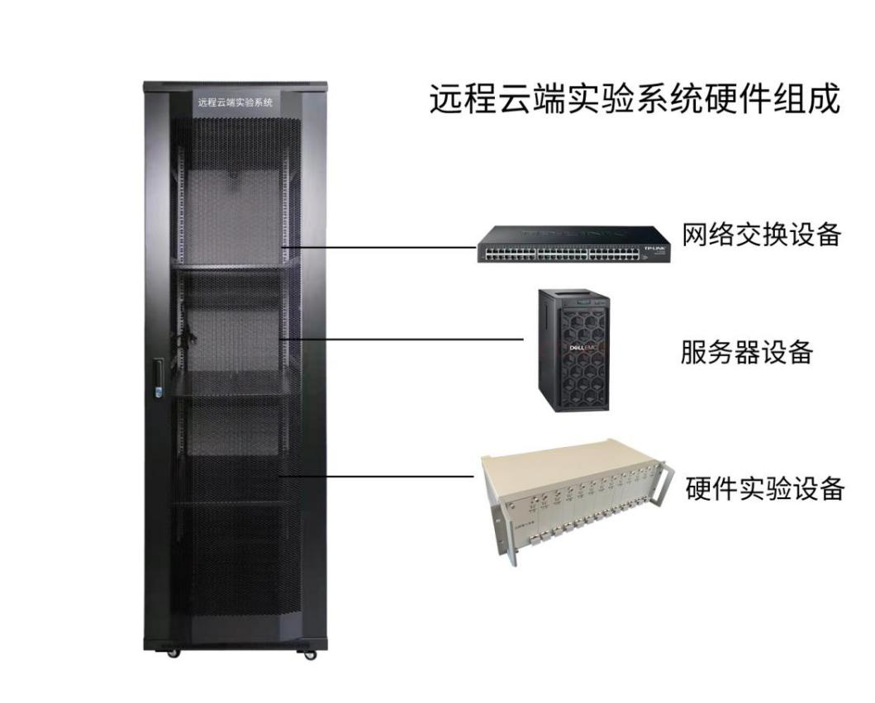
数据中心采用服务器实现，负责管理多个MCU硬件设备单元并运行服务器软件，实现学生登陆管理、动态分配MCU硬件设备、程序提交与下载、记录学生操作记录等。并将请求和操作以指令的形式发送到MCU硬件设备单元。
具体如下：
1、 为学生动态分配MCU硬件实验设备；
2、 将用户的操作命令转发到对应的板卡进行处理；
3、数据库管理，将用户登录信息、操作记录都记录到数据库中；
4、提供教师机后台管理与数据查看功能。
（四）数据中心

Slide 10
1）硬件设备组成。
①服务器机柜
②电源板卡机箱
③交换机
④路由机
⑤电脑主机（显示器、鼠标键盘）
⑥网线

Slide 11
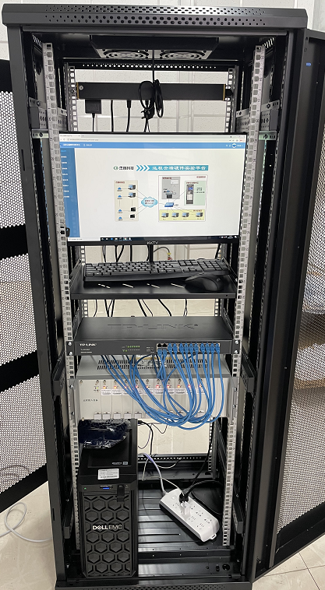
2）把所有设备安装在服务器机柜里。
3）用网线把电源机箱板卡和电脑连在一个局域网。

Slide 12
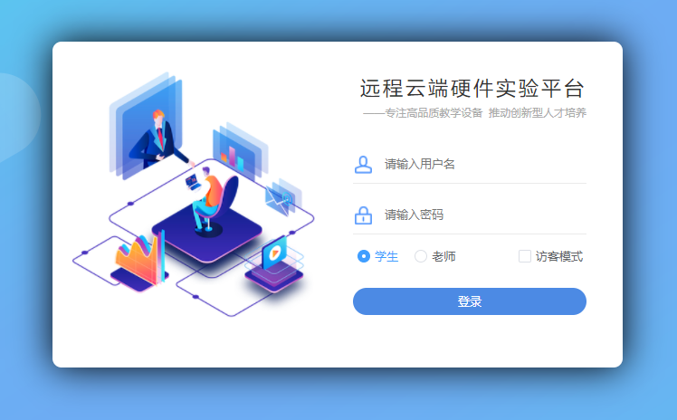
（五）软件组成
软件为B/S架构，分为后台管理端、教师端、学生端（访客模式）三部分。
1.学生端
（1）教师端提供学生登陆账号、密码；
（2）功能：信息公告、教学课件、实验列表、实验面板、作业上传；

Slide 13
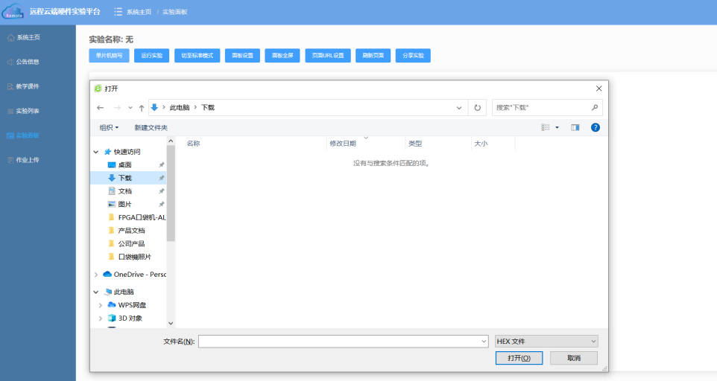
实验面板为主要操作区域，详细功能如下：
①MCU烧写
②运行实验
③清空面板
④面板设置：面板高度、画布偏移、缩放系数等参数功能
⑤导入实验
⑥导出实验
⑦分享实验：支持QQ、微博、微信
⑧隐藏器件面板功能

Slide 14
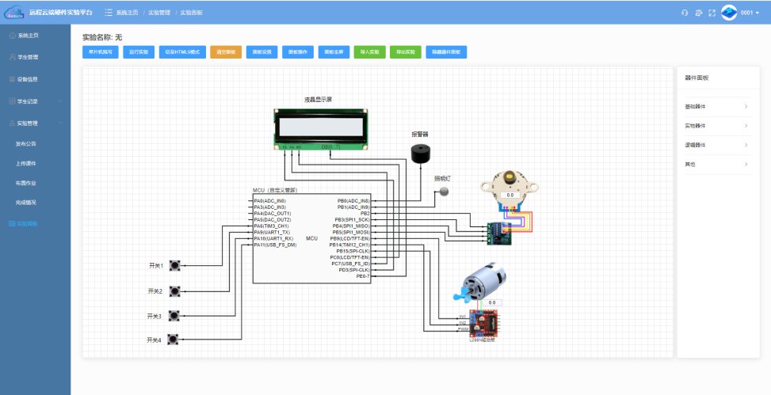
器件面板
A. 基础器件：位输入、脉冲输入、时钟输入、 多位输入、位输出、多位输出、频率测量输出、信号发生器、PWM输入等;
B. 实物器件：LED灯、按键、拨码开关、蜂鸣器、数码管、4位数码管、8*8点阵、16*16点阵、1602液晶屏、12864液晶屏、步进电机、直流电机、扬声器、麦克风、舵机、WM8978扬声器、TFT液晶屏、语音播放器模块等;
C. 逻辑器件：基本管脚、多管脚、自定义管脚、逻辑分析仪、串口调试助手、示网络调试助手、示波器、CAN调试助手等；
D. 其它：文字、图片.

Slide 15
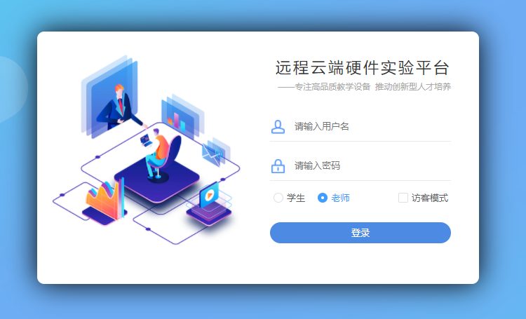
2.教师端
1）登录：后台管理端分配教师端账号、密码、
2）功能：学生信息监控、学生操作记录监控、实验管理、MCU板卡连接状态监控、学生实时操作信息监控等功能。

Slide 16
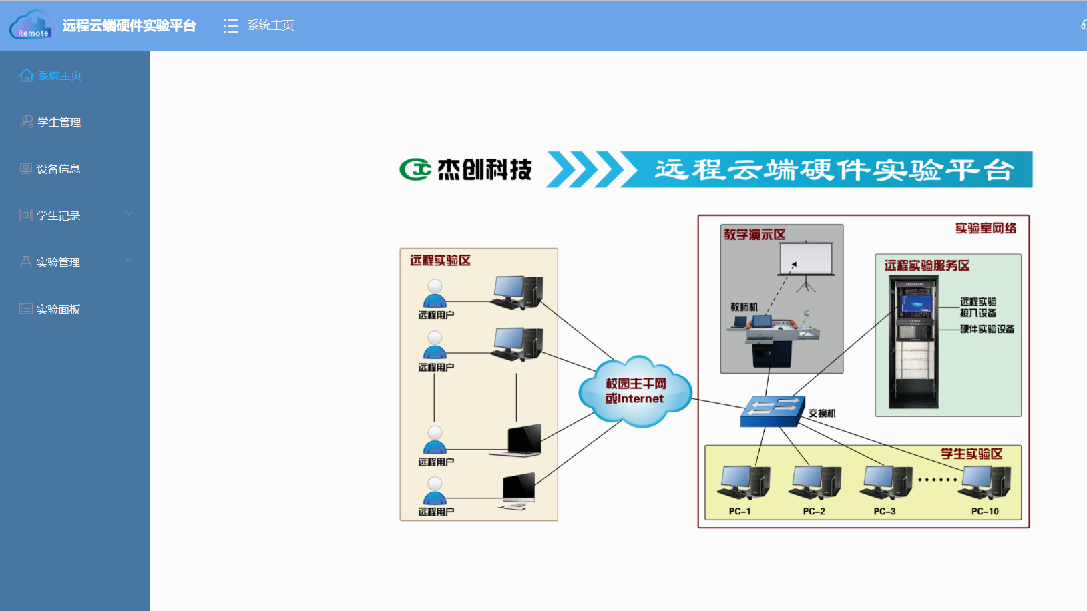
教师端详细功能
（1）教师登陆
（2）学生列表监控
（3）学生操作记录监控
（4）MCU板卡连接状态监控
（5）实验完成情况监控
（6）下载学生实验代码
（7）实验评分，评论
（8）导出成绩单
（9）学生实时操作记录监控
（10）实验面板

Slide 17
实验面板为主要操作区域，详细功能如下：
①MCU烧写
②运行实验
③清空面板
④面板设置：面板高度、画布偏移、缩放系数等参数功能
⑤导入实验
⑥导出实验
⑦分享实验：支持QQ、微博、微信
⑧隐藏器件面板功能

Slide 18
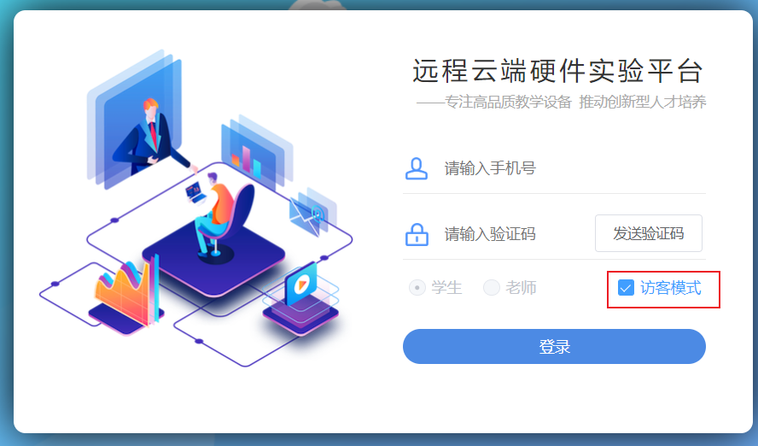
3.访客模式端口
1）访客模式端口需要访客手机号验证码进行登录。
2）功能：（同学生端）公告信息、教学课件、实验列表、实验面板、作业上传等功能。

Slide 19
实验面板为主要操作区域，详细功能如下：
①MCU烧写
②运行实验
③清空面板
④面板设置：面板高度、画布偏移、缩放系数等参数功能
⑤导入实验
⑥导出实验
⑦分享实验：支持QQ、微博、微信
⑧器件面板功能

Slide 20
器件面板
A. 基础器件：位输入、脉冲输入、时钟输入、 多位输入、位输出、多位输出、频率测量输出、信号发生器、PWM输入等;
B. 实物器件：LED灯、按键、拨码开关、蜂鸣器、数码管、4位数码管、8*8点阵、16*16点阵、1602液晶屏、12864液晶屏、步进电机、直流电机、扬声器、麦克风、舵机、WM8978扬声器、TFT液晶屏、语音播放器模块等;
C. 逻辑器件：基本管脚、多管脚、自定义管脚、逻辑分析仪、串口调试助手、示网络调试助手、示波器、CAN调试助手等；
D. 其它：文字、图片.

Slide 21
五
软件平台的使用

Slide 22
1）用户登录
通过谷歌浏览器打开远程云端硬件实验平台，推荐使用谷歌浏览器进行硬件板卡验证。（网址：https://dev.bj-jc.com:20002/RemoteExp/login）
输入手机号、手机验证码，点击登录。

Slide 23
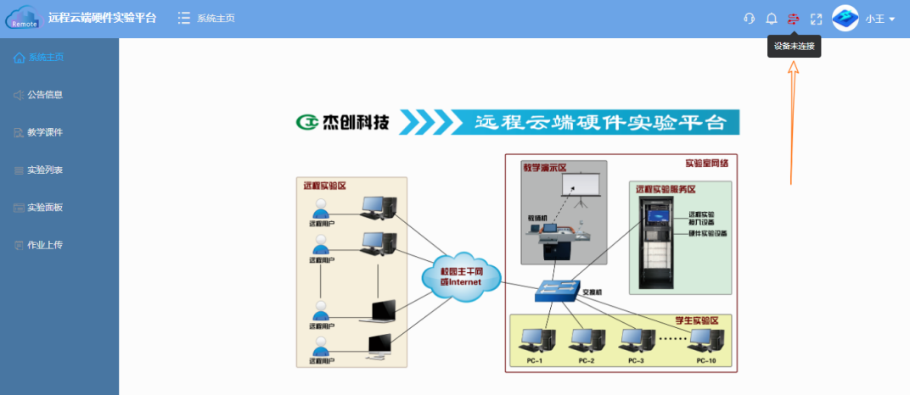
2）连接设备
登陆成功后，需要注意板卡设备是否连接正常

Slide 24
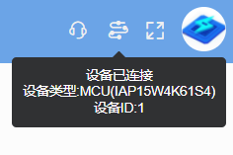
连接成功后鼠标停留在图标位置，页面上会显示设备编号，设备类型，以及设备ID。如图所示。

Slide 25
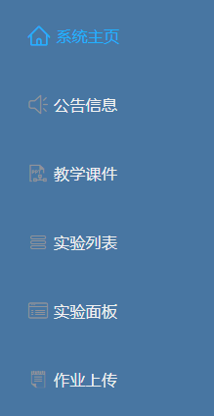
3）系统主页
远程云端分教师端和学生端两种版本型号，访客模式是学生试用端口，和学生端功能一样；以下介绍以学生端为例，登录账号进去平台页面，导航栏包括公告信息、教学课件、实验列表、实验面板和作业上传。

Slide 26
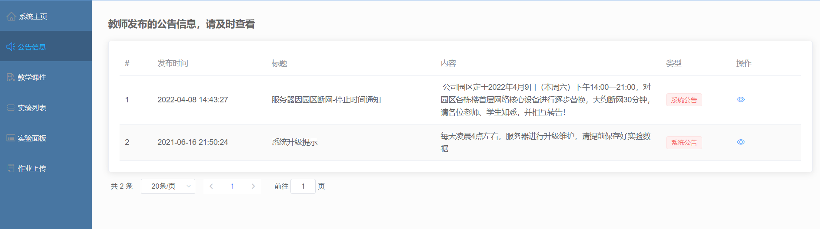
1.公告信息
公告信息显示服务器后台发布的信息；显示教师端发布的信息。

Slide 27
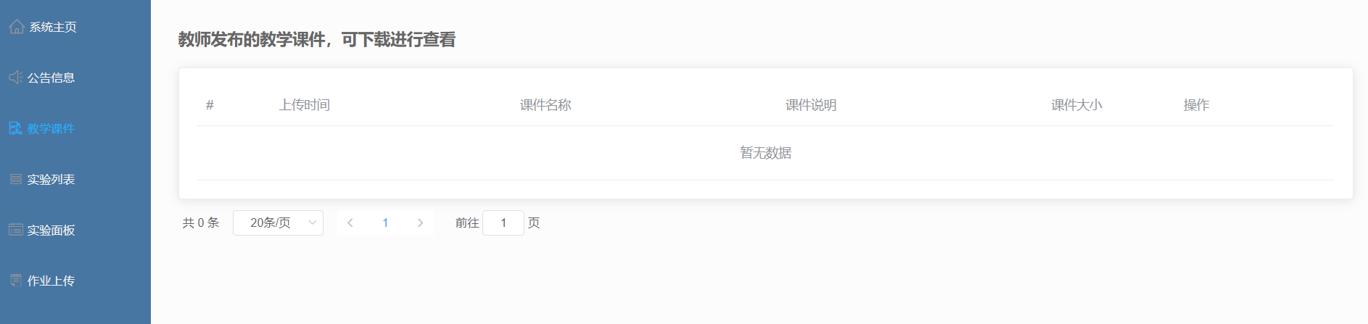
2.教学课件
教学课件列表内有老师发布的教学课件附件，可供学生下载到本地进行学习练习。

Slide 28
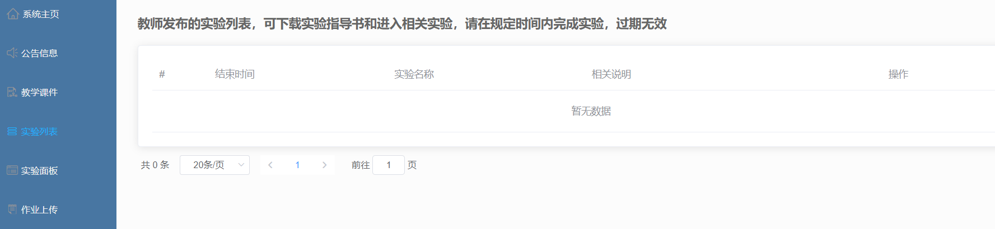
3.实验列表
教师发布的实验列表，可下载实验指导书和进入相关实验，请在规定时间内完成实验，过期无效。

Slide 29
4.实验面板
实验面板由2部分导航栏构成，分别为可视控制框和器件面板。
可视控制框
1)单片机编写：选择已编译完成的hex文件，进行程序的烧录。
2)运行实验：自定义设计电路搭建完成，hex文件已烧录入单片机中，单击运行实验。可查看运行结果。
3)切至HTML5模式：模式切换
4)清空面板：完成整个设计区域的清空操作
5)面板设置：可自定义面板尺寸，缩放比例，偏移量操作
6)面板操作：可设置设计区域整体放大、缩小、上移、下移、左移、右移操作
7)面板全屏：设计区域全屏显示
8)导入实验：载入文件
9)导出实验：电路设计完成后导出进行保存格式为epl
10）隐藏器件面板：隐藏右侧器件面板导航栏

Slide 30
5.器件面板
A. 基础器件：位输入、脉冲输入、时钟输入、 多位输入、位输出、多位输出、频率测量输出、信号发生器、PWM输入等;
B. 实物器件：LED灯、按键、拨码开关、蜂鸣器、数码管、4位数码管、8*8点阵、16*16点阵、1602液晶屏、12864液晶屏、步进电机、直流电机、扬声器、麦克风、舵机、WM8978扬声器、TFT液晶屏、语音播放器模块等;
C. 逻辑器件：基本管脚、多管脚、自定义管脚、逻辑分析仪、串口调试助手、示网络调试助手、示波器、CAN调试助手等；
D. 其它：文字、图片.

Slide 31
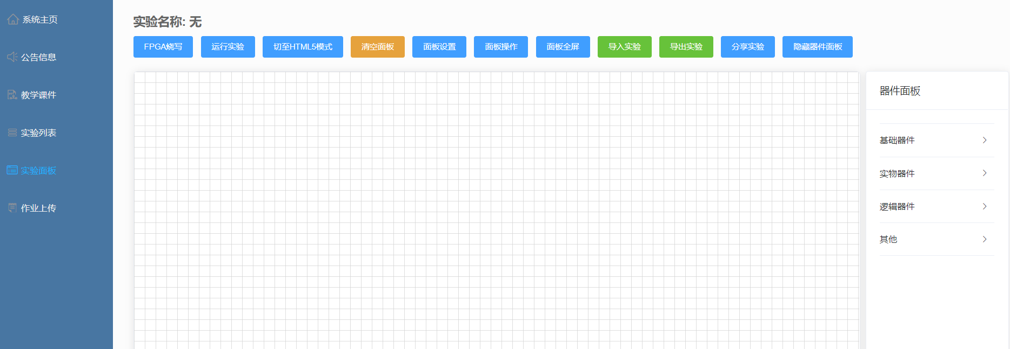
4）实验步骤

Slide 32
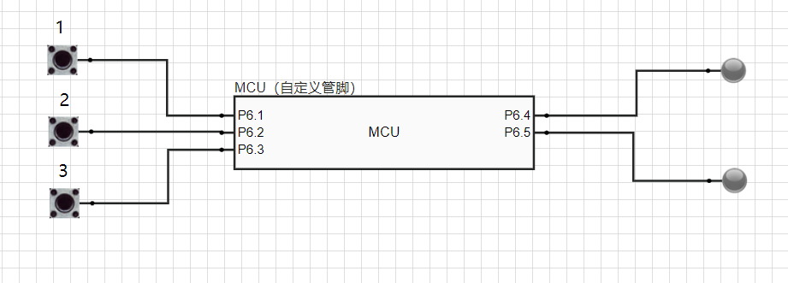
1. 按照任务书或者实验指导书搭建仿真电路

Slide 33
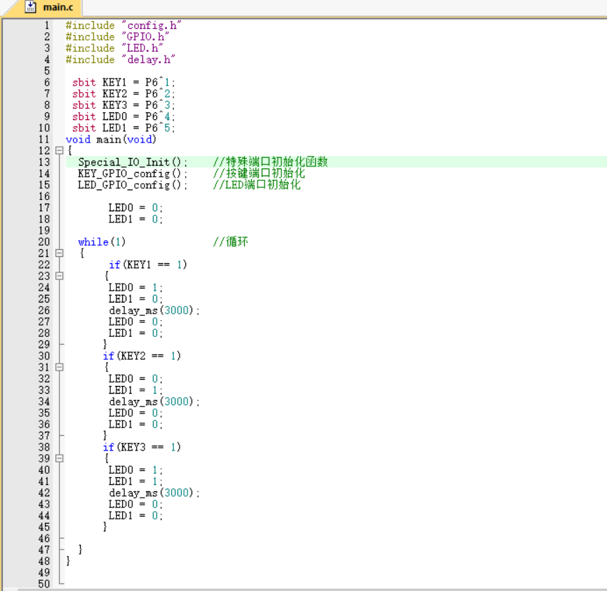
2. 按照任务书给定或者实验指导书的参考代码程序编写单片机程序

Slide 34
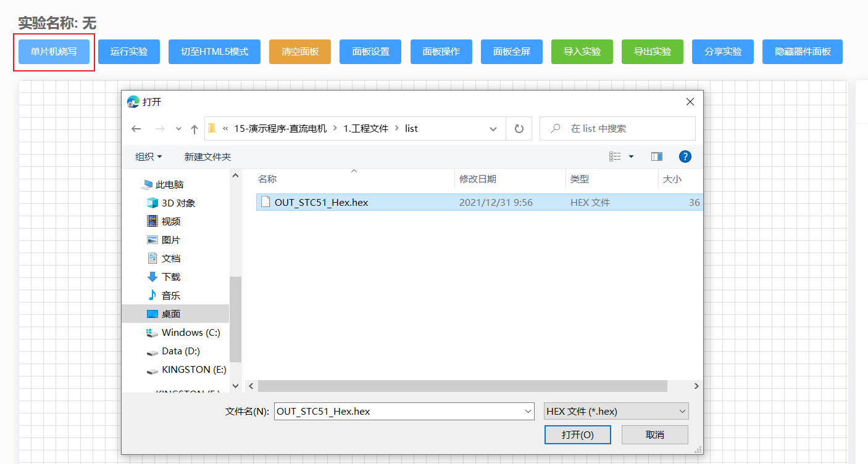
3. 在平台烧录程序生成的Hex文件

Slide 35
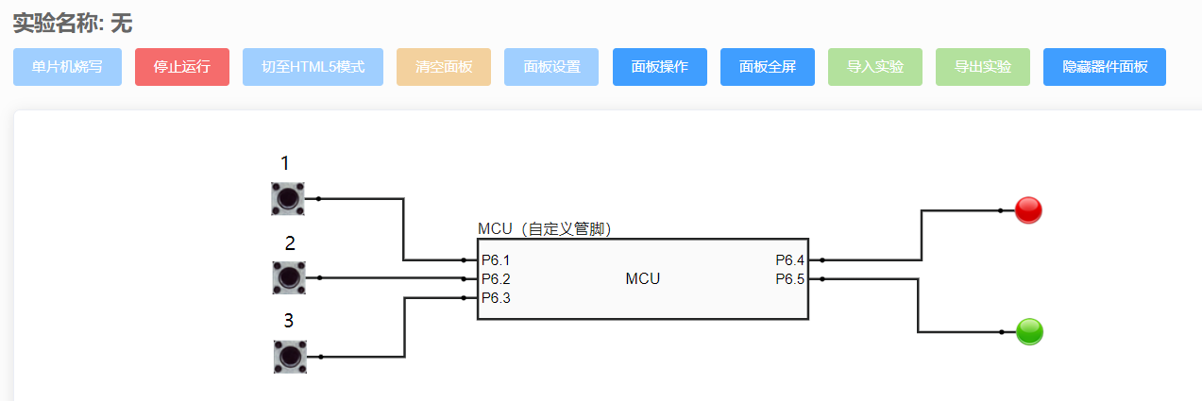
4. 运行程序，观察实验现象

Slide 36
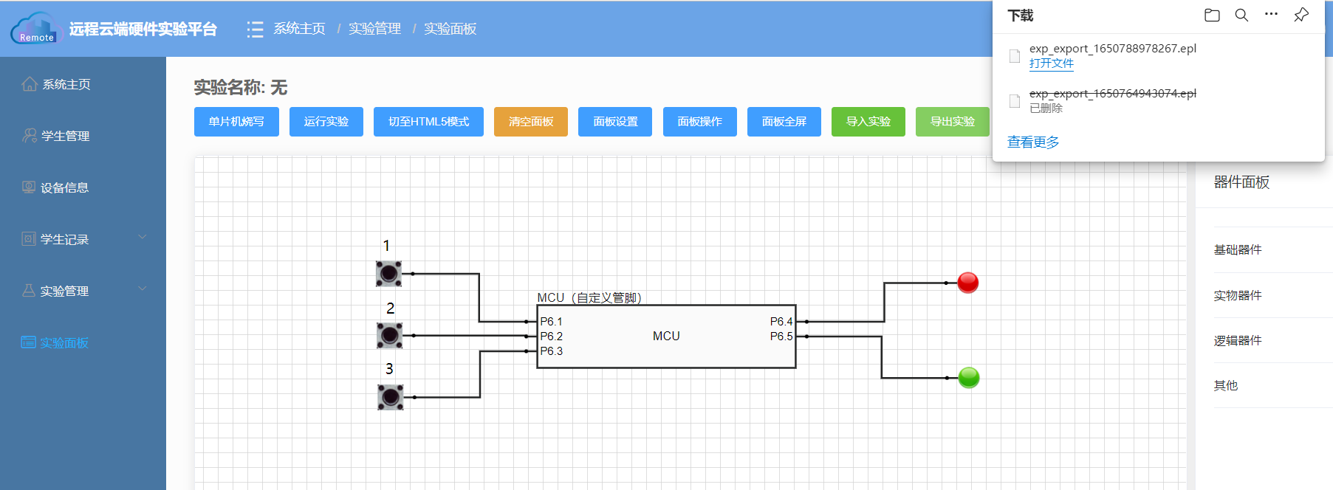
5. 导出仿真电路epl文件到本地，按照任务书要求命名，导出的EPL文件和源程序打包按照考试要求上交给裁判。

Slide 37



谢谢大家！
Notes:
以上就是我们公司的简要介绍，非常感谢大家的聆听！

